Slide 1
VUI MỪNG CHÀO ĐÓN CÁC EM TỚI BUỔI HỌC NGÀY HÔM NAY!

Slide 2
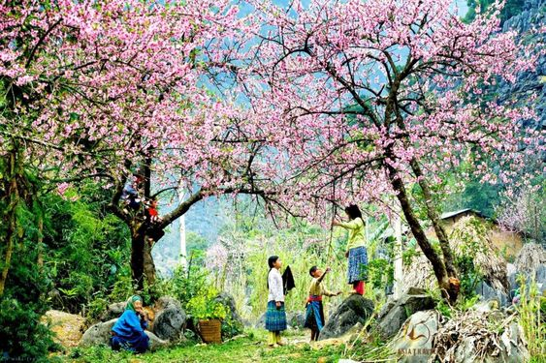
KHỞI ĐỘNG
Hãy thực hiện yêu cầu sau:
Em hãy chia sẻ cảm nhận về vẻ đẹp của thiên nhiên và con người quê hương mình vào mùa xuân

Slide 3
Bài 2: Thơ sáu chữ, bảy chữ
Văn bản
MAI EM VỀ CHIÊM HÓA

Slide 4
I. ĐỌC- TÌM HIỂU CHUNG

Slide 5
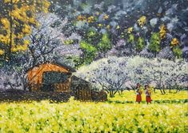
1. Tác giả, tác phẩm
HOẠT ĐỘNG NHÓM
Em hãy trả lời các câu hỏi sau:
Trình bày hiểu biết của em về tác giả Mai Liễu?
Em hãy trình bày xuất xứ của văn bản “Mai em về Chiêm Hóa”

Slide 6
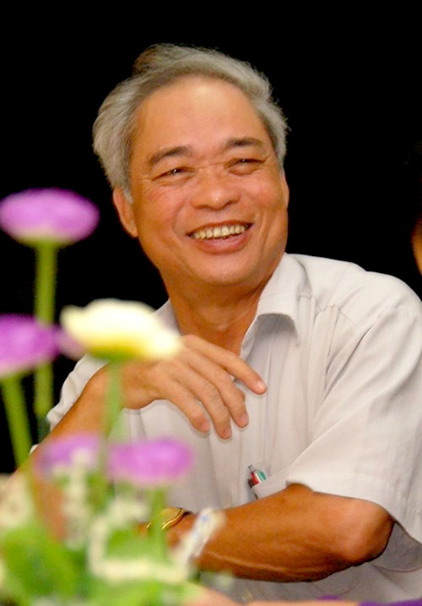
a. Tác giả
Tên thật: Ma Văn Liễu, dân tộc Tày
Quê quán: Tuyên Quang
Thơ của ông chân thật và thấm đẫm tình cảm, đặc biệt là tình cảm giữa người với người và tình yêu quê hương, miền núi.
Các tác phẩm tiêu biểu: “Suối làng” (1994), “Mây vẫn bay về núi” (1995), Tuyển tập “Thơ Mai Liễu”…
Mai Liễu (1949 – 2020)

Slide 7
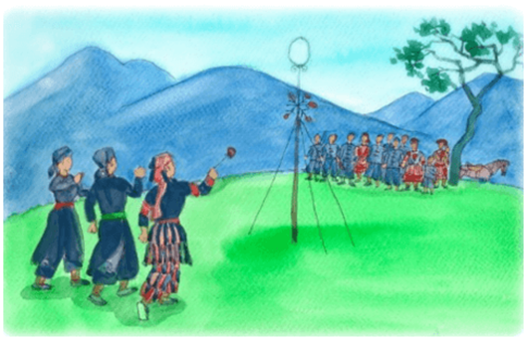
b. Tác phẩm
Văn bản “Mai em về Chiêm Hóa” trích trong “Thơ Mai Liễu”, NXB Nhà văn, Hà Nội, 2015

Slide 8
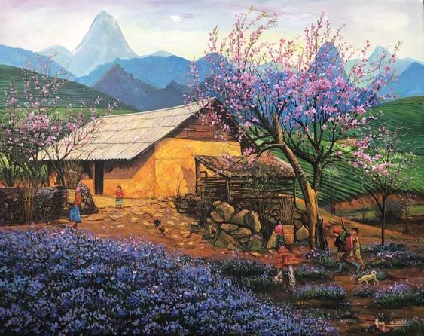
2. Đặc điểm về thể thơ, bố cục và mạch cảm xúc của bài thơ
HOẠT ĐỘNG NHÓM
Em hãy trả lời các câu hỏi sau:
Những đặc điểm của thể thơ sáu chữ được thể hiện như thế nào qua bài thơ Nếu mai em về Chiêm Hoá?
Bài thơ viết về ai, viết về điều gì? Người đang bày tỏ cảm xúc, suy nghĩ trong bài thơ là ai?

Slide 9
HOẠT ĐỘNG NHÓM
Em hãy trả lời các câu hỏi sau:
Bài thơ có thể chia làm mấy phần? Xác định mạch cảm xúc qua các phần của bài thơ
Em có nhận xét gì về cách đặt nhan đề của tác giả?
Tìm các từ có thể thay thế cho từ “về” trong nhan đề của bài thơ. Theo em, vì sao nên chọn từ “về”?

Slide 10
a. Đặc điểm về thể thơ
Mỗi dòng có sáu chữ
Nếu mai em về Chiêm Hóa
Cho ta gửi nỗi nhớ cùng
Tháng Giêng mưa tơ rét lộc
Em về vừa kịp mùa măng.
Ngắt nhịp: 2/2/2, 2/4, 4/2
Đa dạng, nhịp nhàng, phù hợp với tâm trạng của chủ thể trữ tình
Gieo vần: vần chân liền và vần chân cách
Tạo nhạc tính cho bài thơ

Slide 11
b. Bố cục, mạch cảm xúc
Hai khổ đầu
Cảm xúc của tác giả về vẻ đẹp của thiên nhiên
Bố cục
Ba khổ cuối
Cảm nhận của tác giả về con người và các phong tục quê hương

Slide 12
Hai khổ đầu
Nỗi nhớ vẻ đẹp thiên nhiên mùa xuân của vùng đất Chiêm Hoá
Mạch cảm xúc
Cảm xúc ngỡ ngàng trước vẻ đẹp tình tứ, đầy sức sống của con người vào mùa xuân nơi vùng đất quê hương
Ba khổ cuối

Slide 13
c. Nhan đề
Những ấn tượng đặc biệt của thiên nhiên, con người trong mùa xuân của mảnh đất quê hương
Với từ “về”, gợi sự thân thuộc, gần gũi.
Mảnh đất Chiêm Hoá, là một phần của kí ức, là quê hương mà mỗi người con dù ở đâu cũng đau đáu hướng về.

Slide 14
II. TÌM HIỂU CHI TIẾT

Slide 15
1. Nỗi nhớ vẻ đẹp thiên nhiên mùa xuân ở vùng đất Chiêm Hoá
HOẠT ĐỘNG NHÓM
Em hãy trả lời các câu hỏi sau:
Tác giả đã sử dụng những hình ảnh, chi tiết nào để thể hiện bức tranh thiên nhiên trong mùa xuân?
Chia sẻ ấn tượng của em và nêu nhận xét về bức tranh đó
Chỉ ra và phân tích tác dụng của biện pháp tu từ nhân hoá được sử dụng trong khổ hai của văn bản.

Slide 16
Còn nữa….
Có đủ bộ word và powerpoint cả năm tất cả các bài môn: Ngữ Văn 8 Cánh diều
https://tailieugiaovien.edu.vn/lesson/powerpoint-van-8-canh-dieu/

Slide 18
3. Đặc trưng thể loại
Bố cục
Ngôn ngữ
Tuân thủ theo đúng luật thơ sáu chữ.
Ngôn ngữ cô đọng, giản dị và giàu sức biểu cảm.
Các chi tiết, hình ảnh được sử dụng mang tính tiêu biểu, chân thực

Slide 19
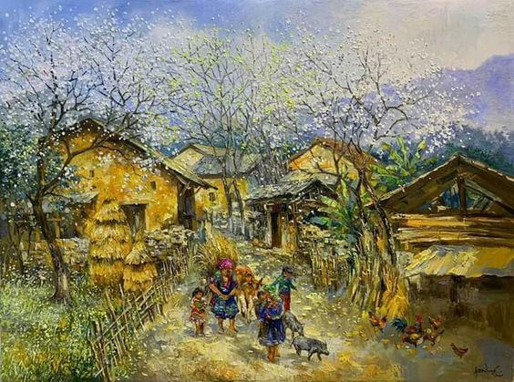
LUYỆN TẬP
Nhiệm vụ 1
Trả lời câu hỏi trắc nghiệm

Slide 20
Câu hỏi 1: Bài thơ “Nếu mai em về Chiêm Hoá” viết theo thể thơ nào?
A. Bảy chữ
C. Lục bát
B. Tự do
D. Sáu chữ

Slide 21
Còn nữa….
Có đủ bộ word và powerpoint cả năm tất cả các bài môn: Ngữ Văn 8 Cánh diều
https://tailieugiaovien.edu.vn/lesson/powerpoint-van-8-canh-dieu/

Slide 23
LUYỆN TẬP
Nhiệm vụ 2
Luyện tập theo văn bản
Hãy thực hiện yêu cầu sau:
Giả sử sau dấu ba chấm Nếu mai em về… là tên vùng đất quê hương em, thì em sẽ chia sẻ những hình ảnh, chi tiết nào của quê hương mình? Vì sao em lại chọn các chi tiết, hình ảnh ấy? (Trình bày dưới dạng một đoạn văn ngắn)

Slide 24
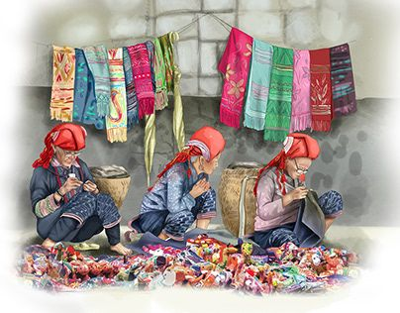
VẬN DỤNG
Em hãy trả lời câu hỏi sau:
Phân tích bài thơ “Nếu mai em về Chiêm Hoá” của tác giả Mai Liễu

Slide 25
Gợi ý trả lời
Mở bài
Giới thiệu tác giả, tác phẩm
Bức tranh thiên mùa xuân rực rỡ ở Chiêm Hóa
Thân bài
Bức tranh con người ở Chiêm Hóa
Đánh giá nội dung và nghệ thuật của bài thơ
Kết bài
Khẳng định giá trị của tác phẩm

Slide 26
HƯỚNG DẪN VỀ NHÀ
Ôn tập Văn bản:
Mai em về Chiêm Hóa – Mai Liễu
Soạn Thực hành đọc hiểu:
Đường về quê mẹ - Đoàn Văn Cừ

Slide 27
BÀI HỌC KẾT THÚC, CẢM ƠN CÁC EM ĐÃ LẮNG NGHE!

